Slide 1
ШИНЧИЛЕЛ АЖЫЛЫНЫӉ АДЫ:
«ХУУЛГААЗЫН ДОШКА»

Slide 2
Киржикчи:
Ак-Довурак №2 ортумак школазынын өөреникчизи: Саая Найырана Удуртукчу башкым: Ооржак Ирина Дембикейовна (эге класс башкызы)

Slide 3
СОРУЛГАЛАРЫМ:
- Дошка дугайында дыӊнадыгларны дилеп чыыры.
- Дошканыӊ тывылганыныӊ дугайында дыӊнадыры.
Дошканын ужур-утказын билиндирери.
Дошканы кылырынын схемазын таныштырары.

Slide 4
Дошканыӊ тывылган тӫӫгүзү:

Slide 5
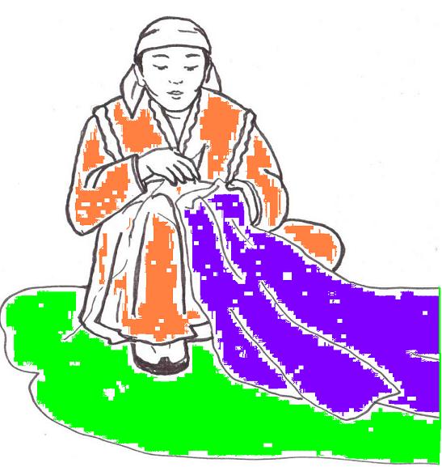
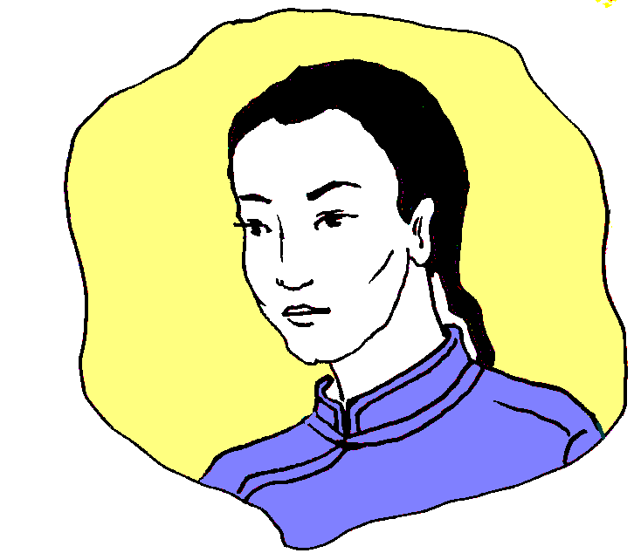

Slide 6
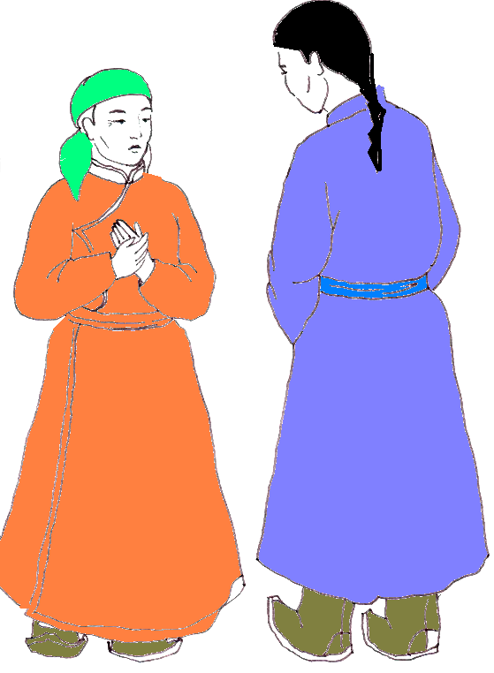

Slide 7
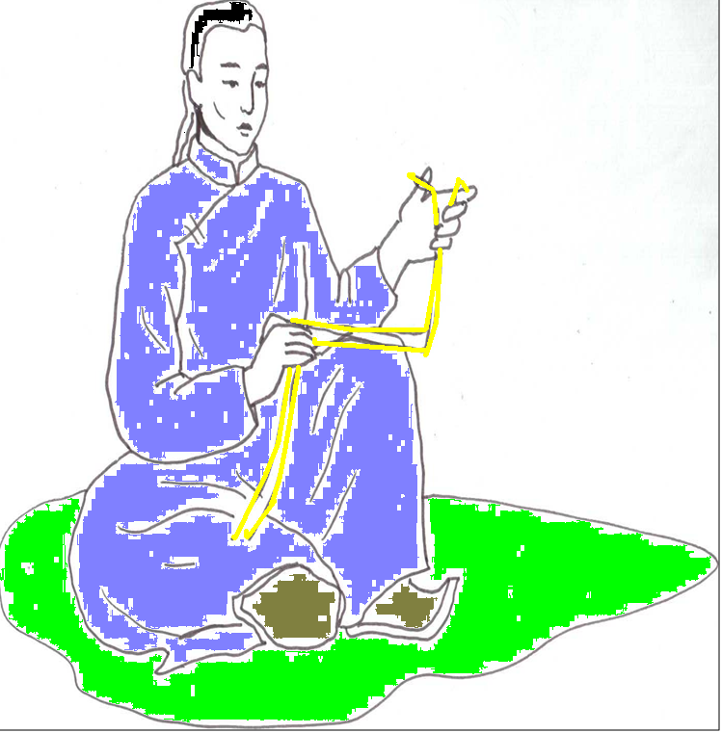

Slide 8
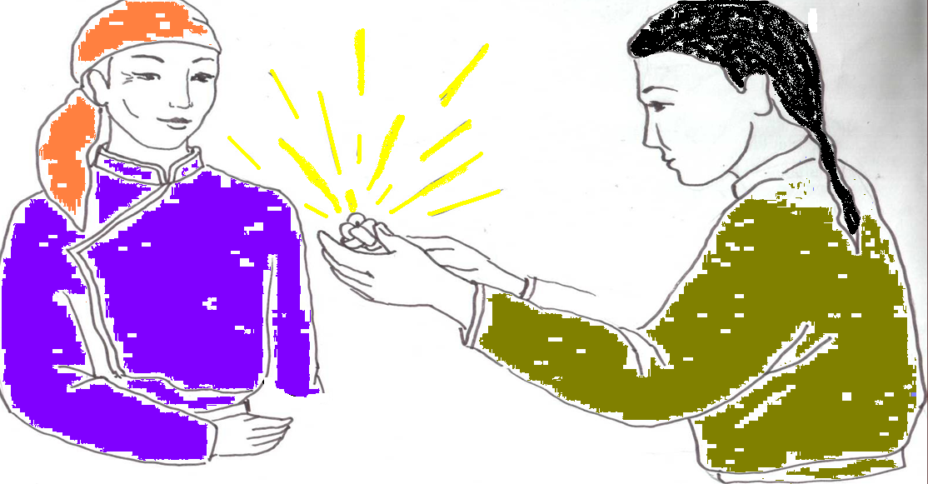

Slide 9
Кайгамчык чараш, торгу каасталга дошка ынчаар тывылган.

Slide 10
Дошканыӊ ужур-утказы:
Дошка туруштуг ѳг-булени, найыралды, аас-кежикти илередип турар.

Slide 11
Дошканы кылыр чурумунун схемазы:

Slide 13
Дыӊӊнааныӊар дээш,четтирдим!

